Slide 1


CHÀO MỪNG CÁC EM
ĐẾN VỚI TIẾT TOÁN

Slide 2

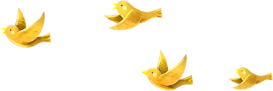


KHỞI ĐỘNG

Slide 3
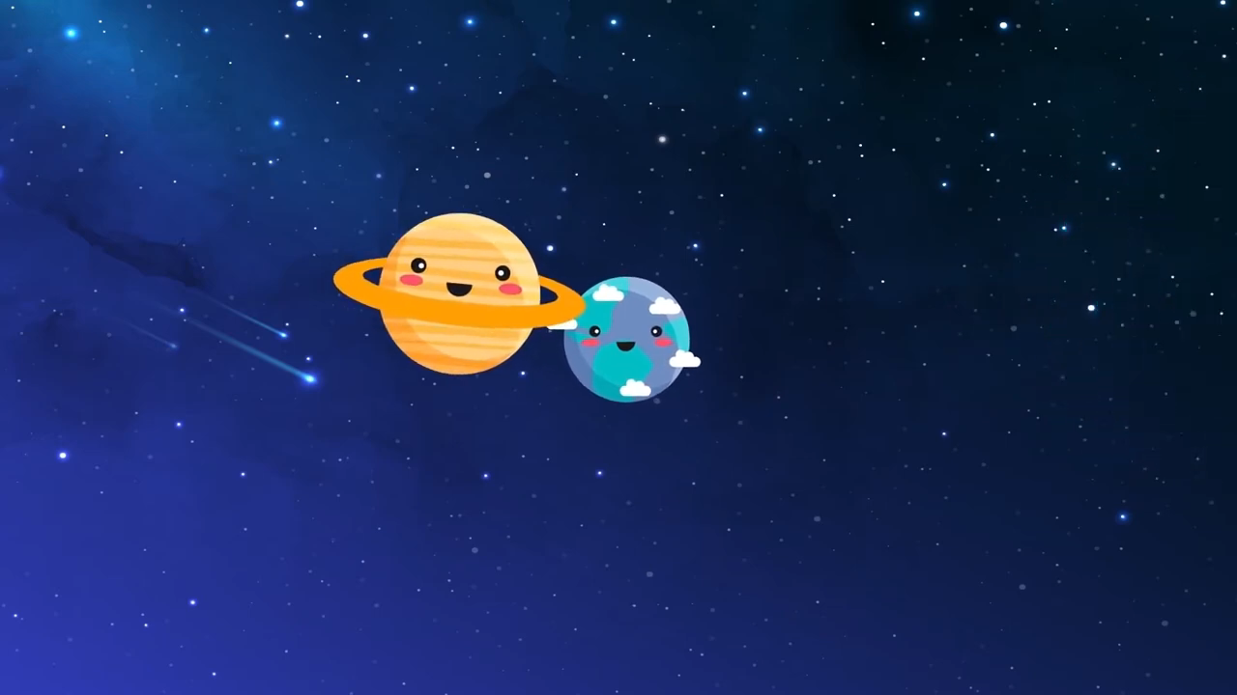

Slide 4
Yêu cầu
1
Nhận dạng được khối trụ, khối cầu.
Tìm được các đồ vật gần gũi có dạng khối trụ, khối cầu.
2

Slide 5
KHÁM PHÁ

Slide 6
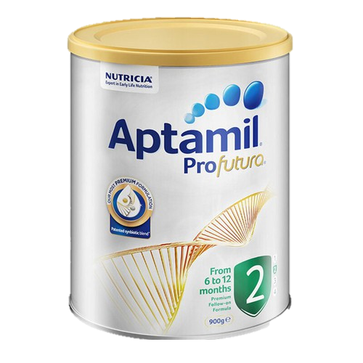
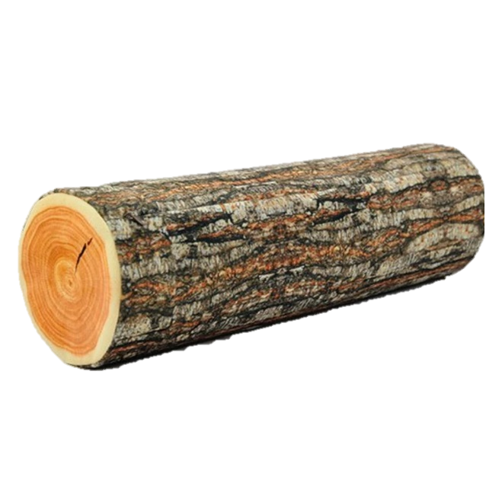
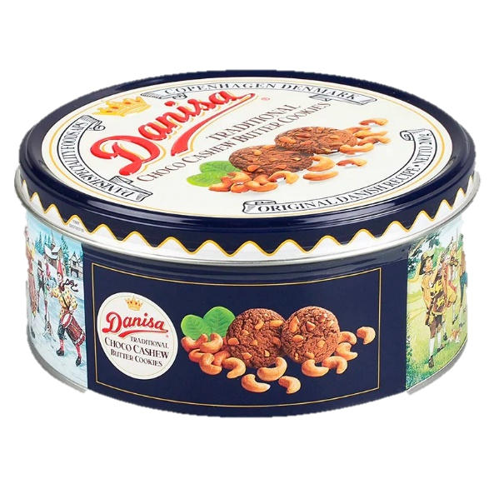
KHỐI TRỤ

Slide 7

KHỐI TRỤ
Kích thước dài ngắn khác nhau
Notes:
Hình xanh 3D – xoay các hướng

Slide 8
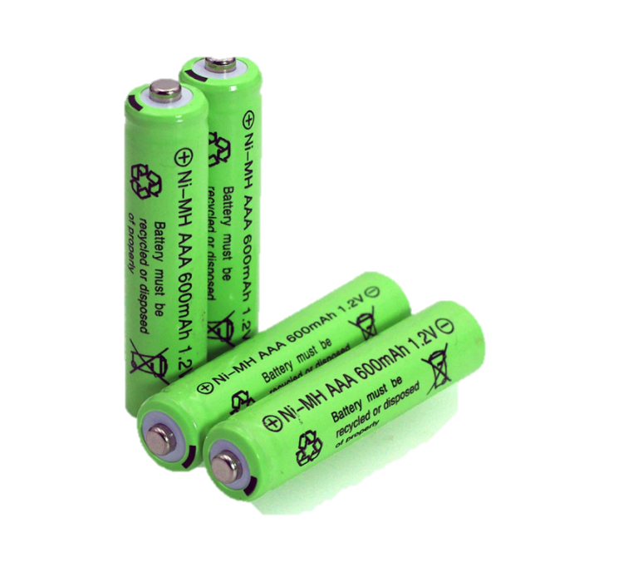
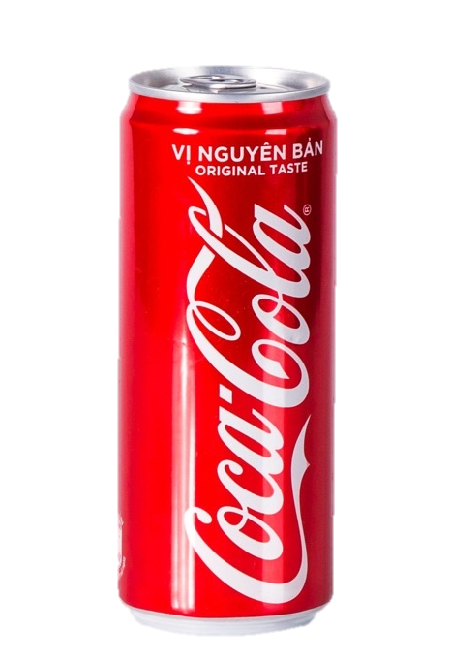
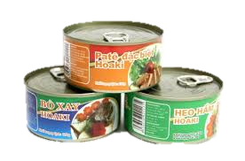
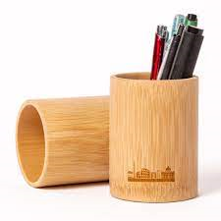
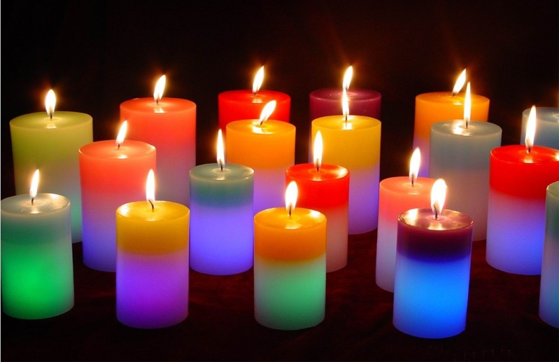
Những vật có dạng khỐI TRỤ

Slide 9

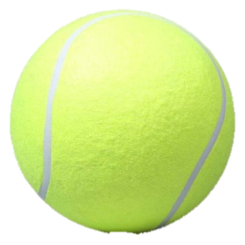
KHỐI cầu

Slide 10
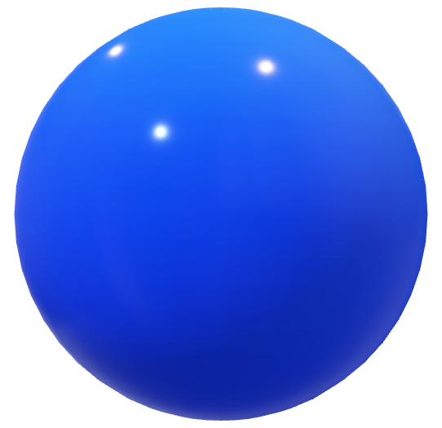
KHỐI cầu
Kích thước to, nhỏ khác nhau
Notes:
Hình xanh 3D – xoay các hướng

Slide 11
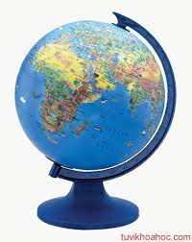
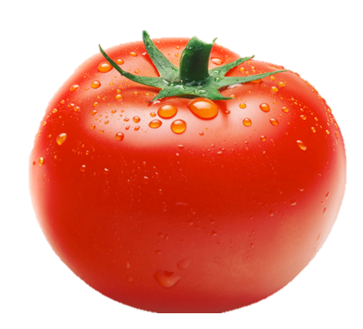
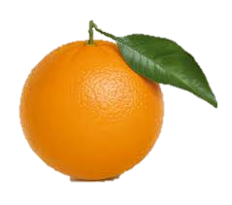
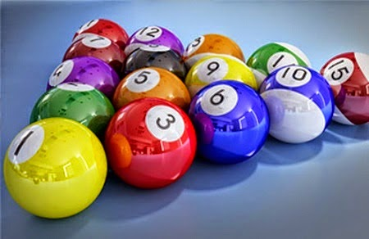
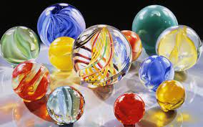
Những vật có dạng khỐI cầu

Slide 12
HOẠT ĐỘNG

Slide 13
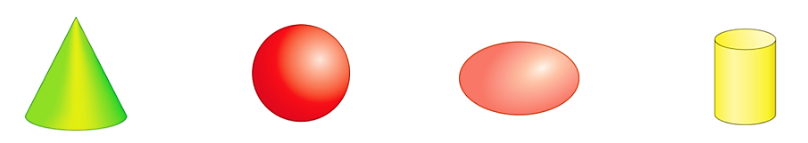
Bài 1: Hình nào là khối trụ? Hình nào là khối cầu?
Khối cầu
Khối trụ
A.
B.
C.
D.

Slide 14
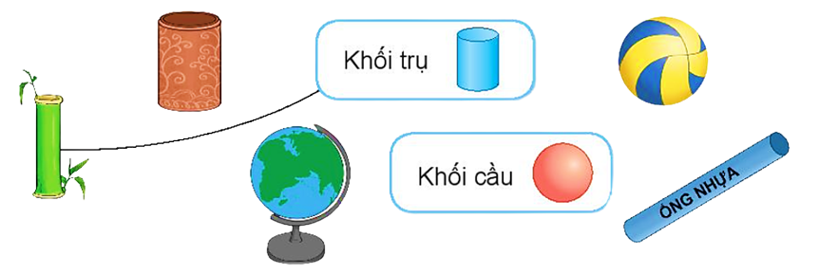
Bài 2: Mỗi vật sau đây có dạng khối gì?
Notes:
Phần b nêu miệng.

Slide 15


Bài 3:Quan sát tranh, chỉ ra hình có dạng khối trụ, hình có dạng khối cầu?
Khối cầu
Khối trụ

Slide 16
Dùng các khối trụ, khối cầu và các khối hình đã học để xếp thành đồ vật hoặc hình mà em thích.
Vận dụng

Slide 17
Yêu cầu
1
Nhận dạng được khối trụ, khối cầu.
Tìm được các đồ vật gần gũi có dạng khối trụ, khối cầu.
2

